Slide 1
La integración de datos: conectando personas usuarias y tecnología
Lluís Alegre Valls
Director de l’àrea de mobilitat

Slide 2
Sistemes de gestió tranversal (SGT)
Amb la digitalització l’oportunitat per tenir dades endreçades, accessibles, transparent ha esdevingut possible
Això ha obert la porta als sistemes de gestió transversals que faciliten la recollida global de dades i la seva utilització multiusuari

Slide 3
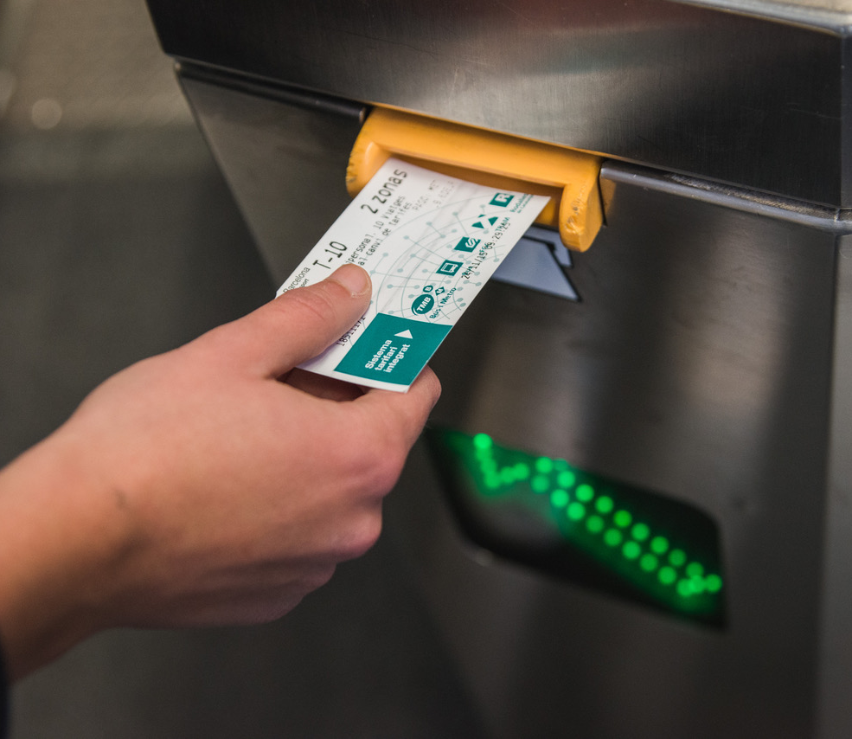
Evolució de la tecnologia
Evolució d’un sistema de tíqueting analògic a digital, que prové de la integració tarifària, el que ens permet tenir integrades totes les dades de transport
És una revolució per a la gestió de Dades estàtiques (OMC) i dinàmiques (T-mobilitat)

Slide 4
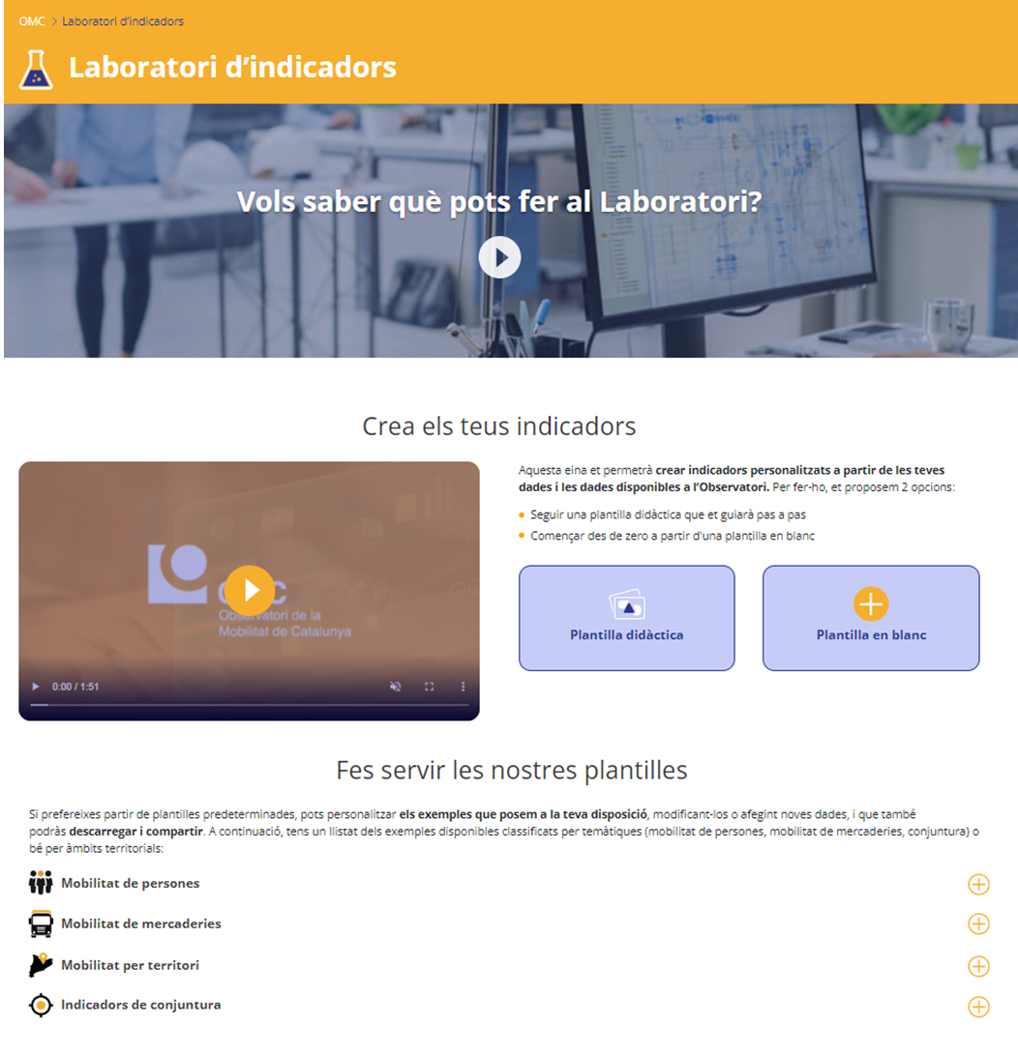
L’Observatori de la Mobilitat de Catalunya
Recollir i difondre la informació relacionada amb la mobilitat
Informació entenedora i accessible a l'abast de tothom
SGT
Gran repte la compartició de dades
Cap a un espai de coneixement compartit
Al servei de les persones i les institucions
Integrar en una plataforma tota la informació i connectar amb altres observatoris i bases de dades
eina d’anàlisi de les noves tendències i problemàtiques entorn de la mobilitat

Slide 5
El projecte T-mobilitat
Proporcionar una informació sobre incidències
Recollir les dades de mobilitat
SGT
Digitalització dels serveis de TPC
Oferir el millor viatge en TPC (segur, preu, informació, incidències...)
Facilitar la mobilitat de les persones en TPC
Esdevenir una eina d’anàlisi de la mobilitat
Integrar en una plataforma tota la informació i connectar amb altres plataformes

Slide 6
SGT obren la porta a Nous Projectes
Es basen en la confiança entre les institucions i els operadors de mobilitat
Permeten afrontar projectes que necessiten d’una millora continua
Connectivitat de tot el sistema
Tarificació personalitzada
Postpagament
SGT
Maas
05
Guiatge personalitzat
Integració de serveis de mobilitat públics i privats

Slide 7
SGT faciliten situar el ciutadà en el centre del projecte
Serveis a la carta i alternatives quan incidències
Promoció i comunicació
Rutes òptimes
Atenció a l’usuari
Senzillesa
CIUTADÀ

